Slide 1
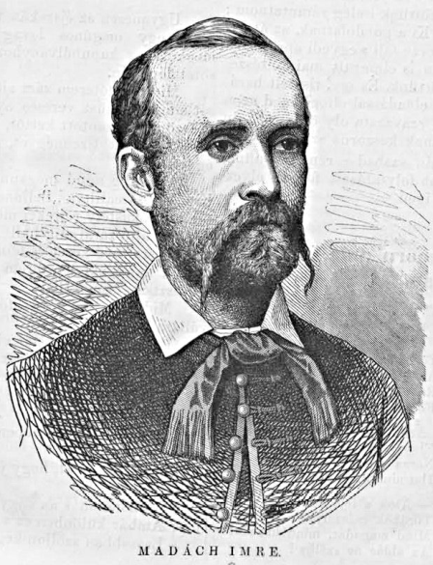
Madách Imre 1823-1864
Útravaló verseimmel

Slide 2
Gondolataim
Lírai költeményeim tervezett gyűjteményes kiadása elé írtam az Útravaló verseimmel című versemet. Bár a kötet végül sosem jelent meg, ez a mű fennmaradt.
Ezt a versemet sem datáltam, így nehéz dolga lesz az utókornak, hogy mikor is írhattam. Sajnos, erre már én sem emlékszem pontosan. De az 1860-as évek derekán lehetett valamikor.

Slide 3
Az életutam, az alkotói koncepcióm ismeretében föltevődhet a kérdés kegyelmes Uraim: minek mi­nősíthető az utolsónak szánt versem? Létösszegző verstípusban meg­fo­gal­mazott bölcselő óda és dal keverékének?
Időszembesítő verstípusra ala­pított elégiának?
Értékszembesítő verstípus igényének eleget te­vő bölcselő ódának?
Igen, kegyelmetek, akik ismernek, tudhatják, ez az én ars poeticám!

Slide 4
Sokat, sokat értem már életemben,
Tömérdek bút küldött reám az ég,
De hála Isten! a sors éjjelében
Ragyogó csillagom is volt elég.

Slide 5
E sorokat olvasva eszembe és talán az Önök eszébe is kerül az elmúlt negyven esztendő terhe, édesapám korai halála, a betegségem, a mindig újra és újra kiújuló köszvényem, drága Lujzám halála, gyermekem halála, a szabadságharc bukása, a nővérem és családja meggyilkolása, a letartóztatásom és sorolhatnám.
Ezek az események nem múltak, nem múlhattak el nyomtalanul, s ebben a versemben jelen vannak.
Akik ismernek tudják, Kegyelmes Uraim!

